Slide 1

데이터베이스 이론 및 임상정보 시스템
- 테이블 조인-subquery -.
한국한의학연구원 박만영

Slide 2
학습 목표
1
HOMEWORK 설명
2
  테이블 조인-subquery
3
  DELETE,UPDATE
4
  Random 레코드 선정
  Homework
5

Slide 3
중첩질의(subquery)
중첩 질의(nested query)
  외부 질의의 WHERE절에 다시 SELECT ... FROM ... WHERE 형태로 포함된 SELECT문
  부질의(subquery)라고 함
  INSERT, DELETE, UPDATE문에도 사용될 수 있음

Slide 4
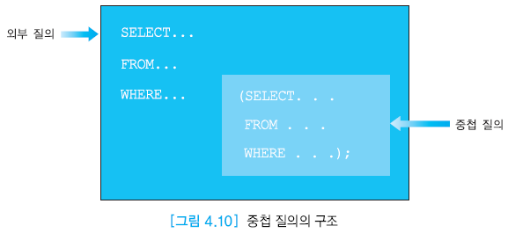
중첩질의(subquery)

Slide 5
중첩질의(subquery)
김헌성 선생님과 같은 병원인 CPBMI 멤버들을 출력하시오
  SELECT *
  from CPBMI_members
  where 병원코드 =
  (
  SELECT 병원코드 from CPBMI_members where
  이름='김헌성‘
  )
M18

Slide 6
중첩질의(subquery)
김헌성 선생님과 같은 병원인 CPBMI 멤버들의 전공명과 병원명을 출력하시오
SELECT a.이름,b.전공명,c.근무병원 FROM
(SELECT * from CPBMI_members where 병원코드 =
(SELECT 병원코드 from CPBMI_members where이름='김헌성')) A
INNER JOIN major_master b on
a.전공코드=b.전공코드 inner join hospital_master c on a.병원코드=c.병원코드

Slide 7
중첩질의(subquery)
having절
<질의> CPBMI_MEMBERS 와 exam_grade 테이블의 수강생번호를 내부조인하여 근무병원 별 중간고사의 평균이 80점 이상인 병원들을 출력하시오
select c.근무병원,avg(b.중간고사) as 중간고사평균
from CPBMI_members a inner join exam_grade b
ON a.수강생번호=b.수강생번호 INNER JOIN hospital_master c ON a.병원코드=c.병원코드
group by c.근무병원
having avg(b.중간고사)> 80

Slide 8
중첩질의(subquery)
파이썬 과목의 중간고사 점수가 70점 이상인 멤버들의 정보를 출력하시오.
SELECT * FROM CPBMI_members WHERE 수강생번호 IN (
select 수강생번호 from exam_grade where 중간고사 > 70)

Slide 9
중첩질의(subquery)
중간고사 점수가 max 인 CPBMI_MEMBER를 출력하시오 .
select * from CPBMI_members a where 수강생번호 in (
SELECT 수강생번호 FROM exam_grade b
where b.중간고사=(select max(중간고사) from exam_grade where 수강과목='파이썬')
)

Slide 10
중첩질의(subquery)
만약, 각 환자별 QTc가 max인 날짜를 구하려면?
select * into #tmp from (
select personid ,max(QTc) as maxQtc from [Electrocardiogram] group by personid
)v
select count(*) from #tmp --371401
select * into #tmp2 from (
select a.*,b.ecgdate from #tmp a inner join [Electrocardiogram] b on a.personid=b.personid
and a.maxQtc=b.QTc)v --데이터가 늘어남.
--어떤 데이터가 늘어났는지 확인
select personid, count(*) from #tmp2 group by personid having count(*)>1
select * from #tmp2 where personid in (‘369935', ‘187751')
--확인결과 QTc가 같은 값들이 여러개 있어서 중복이 발생하는것임.

Slide 11
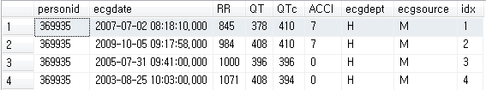
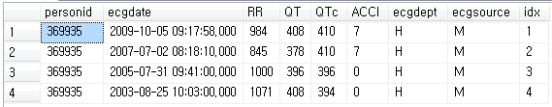
중첩질의(subquery)
만약, 각 환자별 QTc가 max인 날짜를 구하려면?
select * into #tmp3 from (
select *,ROW_NUMBER() over(partition by personid order by qtc desc)
from Electrocardiogram)v
-- order by 를 통해 min과 max를 구할수 있음.
--
select * from #tmp3 where idx=1
select * from #tmp3 where personid='369935'
이와 같이 출력하려면?
(partition by personid order by qtc desc,ecgdate desc)

Slide 12
DELETE
DELETE문
  삭제 연산은 한 테이블부터 한 개 이상의 레코드들을 삭제함
  DELETE문의 구문
    DELETE
    FROM 테이블
    WHERE 조건;

Slide 13
DELETE
전공코드가 NULL 인 회원들을 출력하시오
DELETE FROM CPBMI_members WHERE 전공코드 IS NULL

Slide 14
UPDATE
UPDATE문
  한 테이블에 들어 있는 레코드들의 값들을 수정
  UPDATE문의 구문
    UPDATE 릴레이션
    SET 애트리뷰트 = 값 또는 식[, …]
    WHERE 조건;

Slide 15
UPDATE
수강생번호가 A3328인 학생에 대한 중간고사, 기말고사의 성적을 100점으로 UPDATE하시오.
UPDATE exam_grade SET 중간고사=100,기말고사=100
WHERE 수강생번호 ='A3328' AND 수강과목='데이터베이스'

Slide 16
CASE 문
CASE
WHEN 조건1 THEN TRUE일때
WHEN 조건2 THEN TRUE일때
ELSE 조건에 맞는것이 없을때
END 컬럼명

Slide 17
CASE 문
중간과 기말의 평균이 80점 이상인 사람은 A+,
70점이상인사람은 A0
60점이상인사람은 B+
50점이상인사람은 B0
40점이상인사람 C+ 나머지는 F로 출력하시오
SELECT *,평균=(중간고사+기말고사)/2,GRADE=
CASE
WHEN (중간고사+기말고사)/2>80 THEN 'A+'
    WHEN (중간고사+기말고사)/2>70 THEN 'A0'
    WHEN (중간고사+기말고사)/2>60 THEN 'B+'
    WHEN (중간고사+기말고사)/2>50 THEN 'B0'
    WHEN (중간고사+기말고사)/2>40 THEN 'C+'
    ELSE 'F'
END
FROM exam_grade

Slide 18
UPDATE 문의 CASE 문
UPDATE EXAM_GRADE SET 학점=CASE
WHEN (중간고사+기말고사)/2>80 THEN 'A+'
WHEN (중간고사+기말고사)/2>70 THEN 'A0'
WHEN (중간고사+기말고사)/2>60 THEN 'B+'
WHEN (중간고사+기말고사)/2>50 THEN 'B0'
WHEN (중간고사+기말고사)/2>40 THEN 'C+'
ELSE 'F'
END FROM exam_grade

Slide 19
랜덤으로 레코드 선정하기
Select top 4 * from CPBMI_members order by newid()

Slide 20
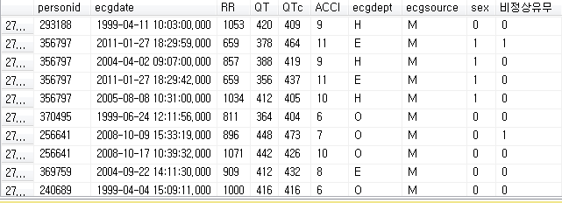
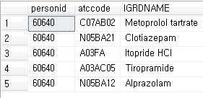
Homework
ECG-ViEW 테이블을 이용
  CASE문을 이용하여 QTC가 정상인 사람은 0 비정상인 사람은 1로 코딩하시오.
  비정상 기준: 여성(0)은 QTC >460, 남성(1)은 QTC>450
  QTC 가 MAX 인 환자의 5일전 약물 처방 정보를
  출력하시오

